Slide 1
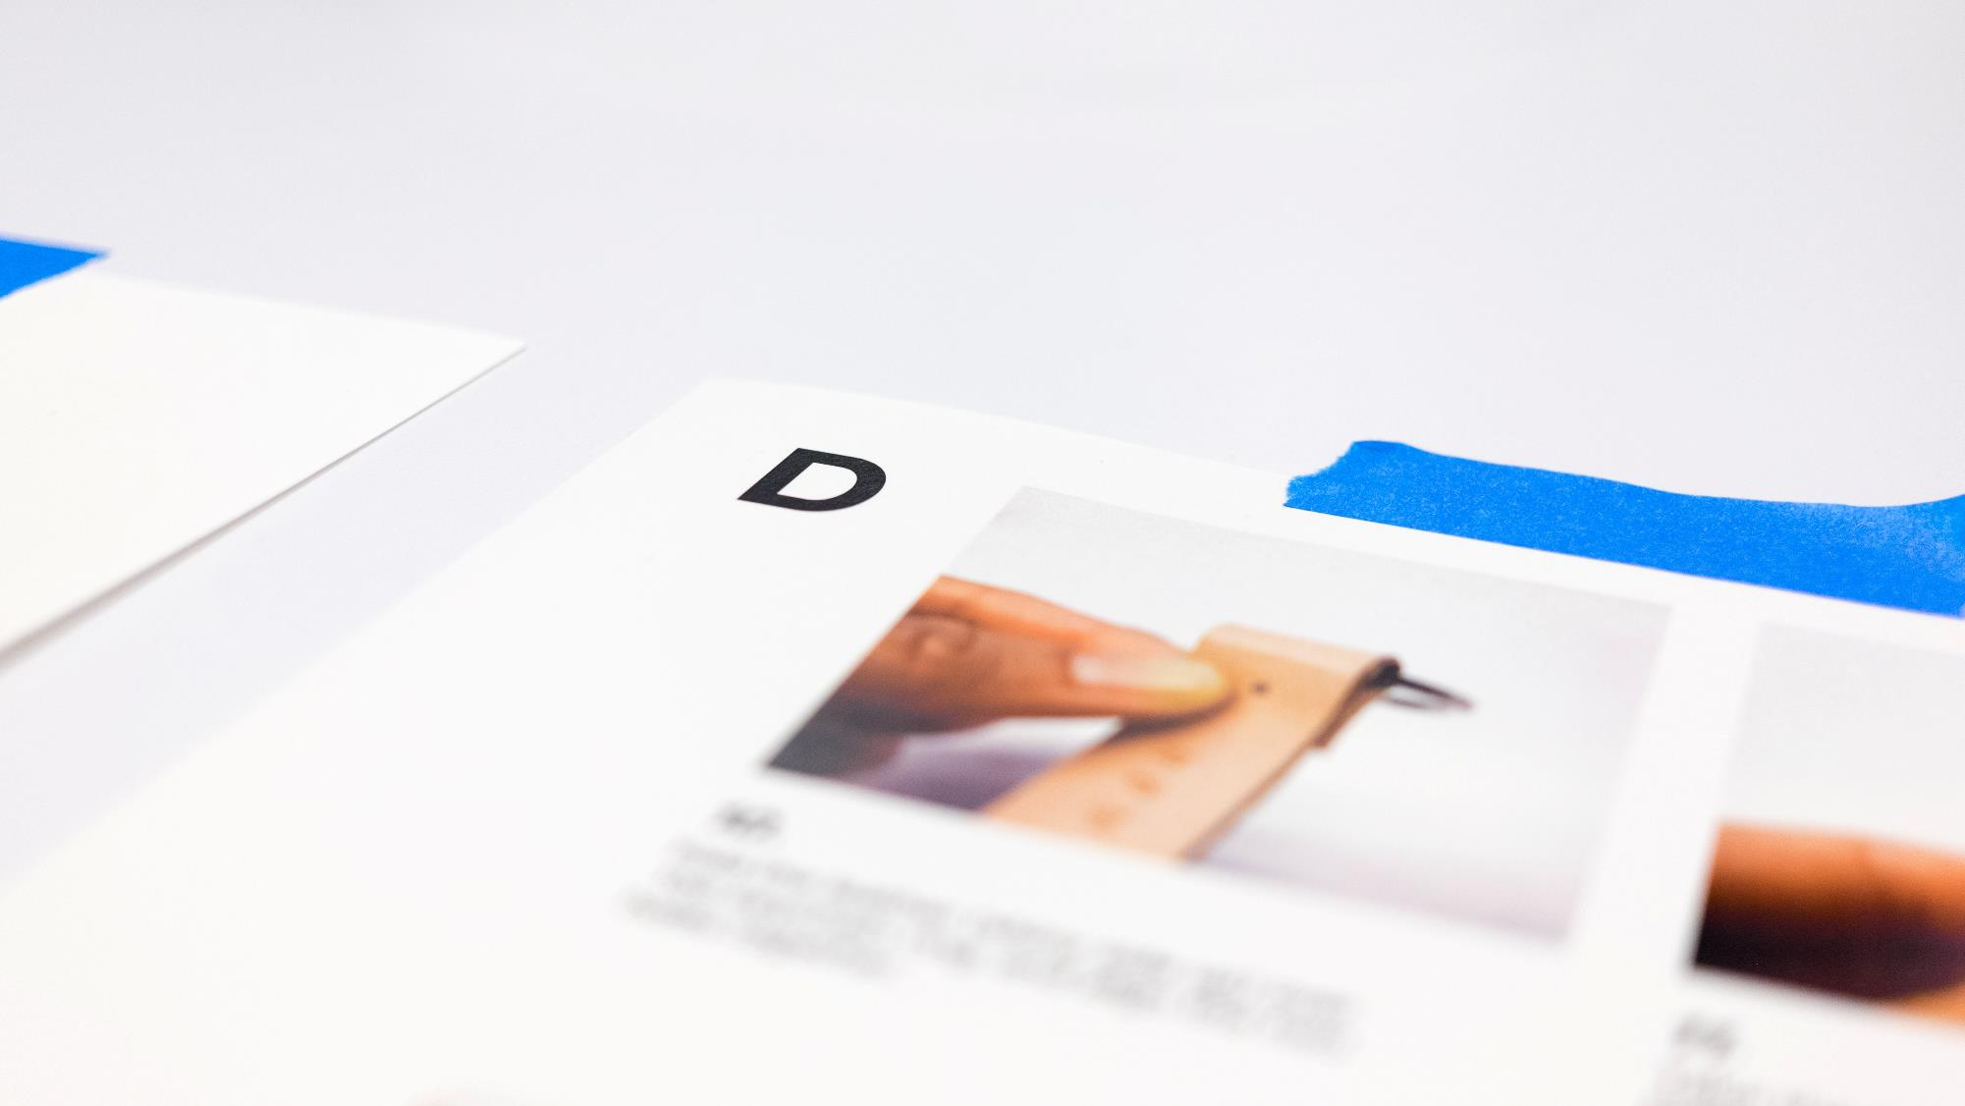
제스처 인식을 통한 기기제어
20174188 김형균
20174299 이성준
20195134 장시원
20195135 김범수
ⓒSaebyeol Yu. Saebyeol’s PowerPoint

Slide 2
목차
a table of contents
1.
프로젝트 소개
2.
아이디어 구상 및 제안배경
3.
프로젝트 수행 과정
4.
기존 서비스와 차별점
5.
실행방법
6.
발전가능성
ⓒSaebyeol Yu. Saebyeol’s PowerPoint

Slide 3
Part 1
프로젝트 소개
ⓒSaebyeol Yu. Saebyeol’s PowerPoint

Slide 4
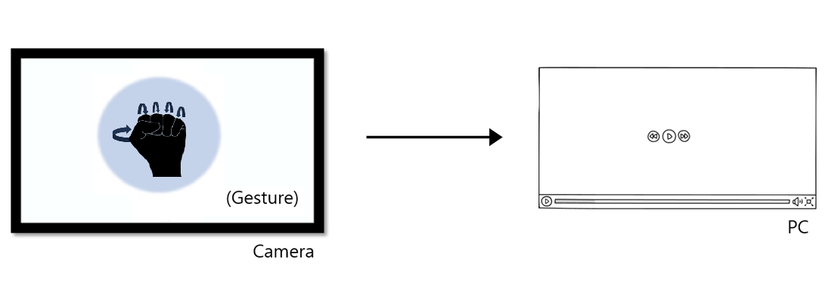
Part 1
Introduction
Team M, Github - https://github.com/devel0624/Capstone-Design-Team-M

Slide 5
Part 2
아이디어
구상 및 제안배경
ⓒSaebyeol Yu. Saebyeol’s PowerPoint

Slide 6
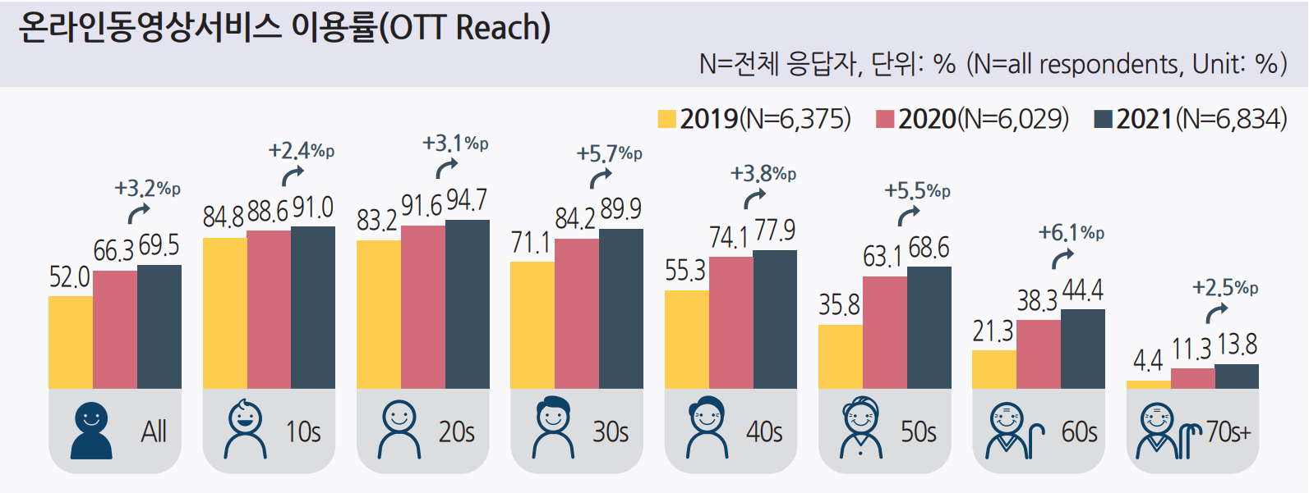
Part 2
구상 및 제안배경
OTT (온라인 동영상 서비스) 이용률의 상승

Slide 7
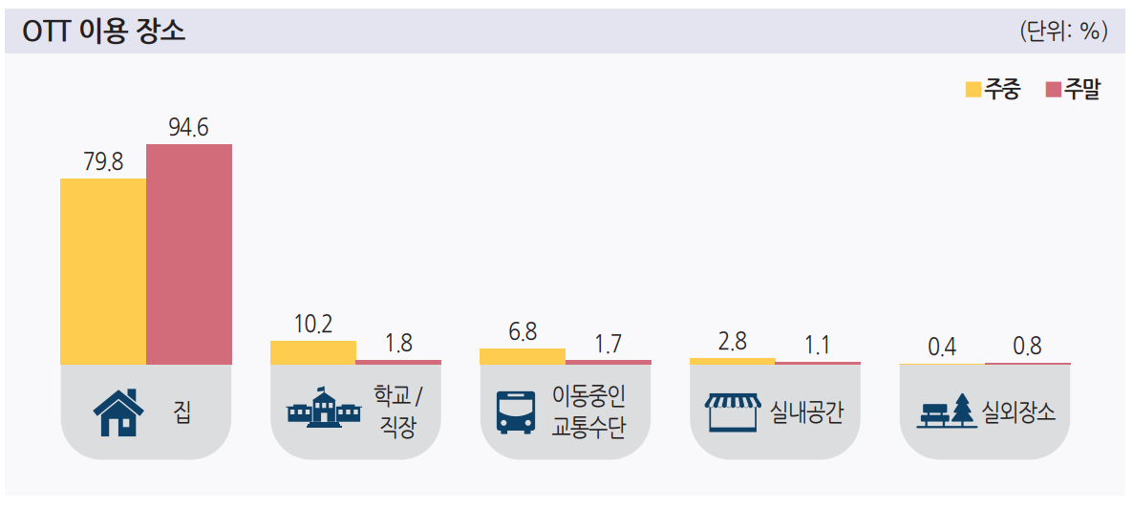
Part 2
구상 및 제안배경
OTT (온라인 동영상 서비스) 이용률의 상승

Slide 8
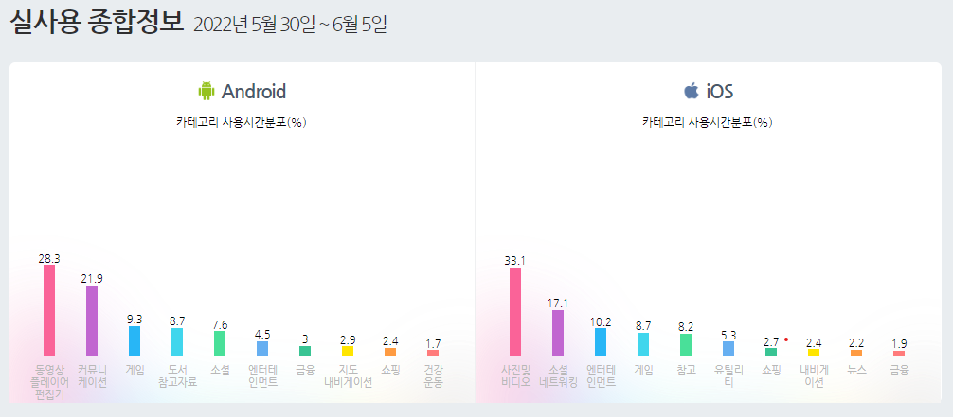
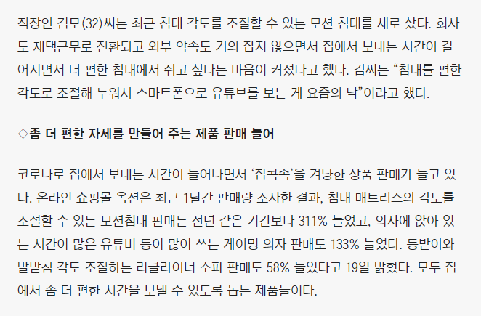
Part 2
구상 및 제안배경
출처 : 와이즈앱 앱시장 분석
출처 : 조선일보 https://www.chosun.com/site/data/html_dir/2020/06/19/2020061900640.html

Slide 9
Part 3
프로젝트 수행 과정
ⓒSaebyeol Yu. Saebyeol’s PowerPoint

Slide 10
Part 3
프로젝트 수행 과정
학습데이터 수집
데이터 학습
동작수행 코드
GUI, 모듈화
OpenCV 사용
각 손가락의 각도 값을
바탕으로 데이터 생성
6가지 동작
(시작동작, 재생/정지,
빨리감기, 되감기, 볼륨증가, 볼륨감소,)
TensorFlow 사용
LSTM 모델을 통하여 학습
학습 중 정확도 감소
문제 발생
->
동작 변경, 데이터 추가 확보
를 통하여 해결
PyAutoGUI 사용
특정 제스쳐 인식 시
키 입력을 하는 방법으로
동작 수행
PyQT5 사용
사용자의 편리성을 위하여
GUI 개발
프로그램 관리를 위하여
모듈화 진행

Slide 11
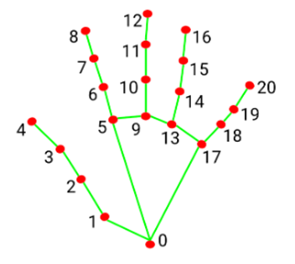
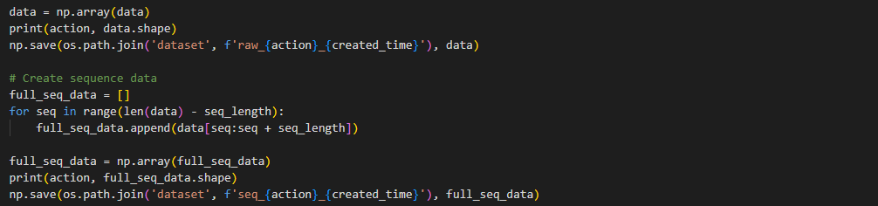
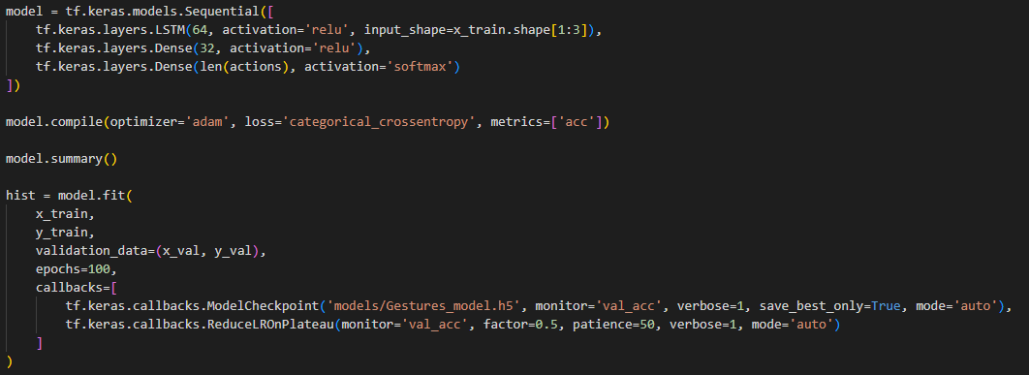
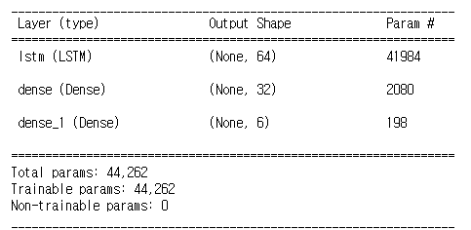
Part 3
프로젝트 수행 과정
학습 데이터 수집
데이터 학습

Slide 12
Part 4
기존 서비스와 차별점
ⓒSaebyeol Yu. Saebyeol’s PowerPoint

Slide 13
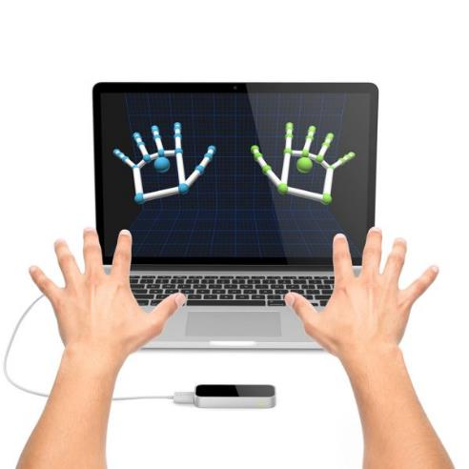
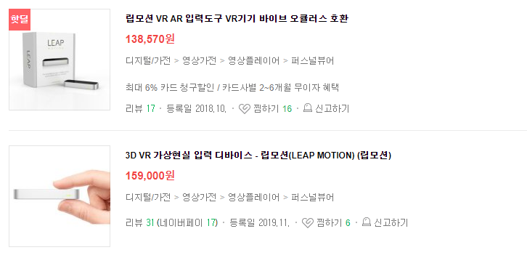
Part 4
기존 서비스와 차별점
모션 캡쳐 기기 립모션
립모션 : 마우스와 유사하지만 손 접촉이나 터치가 필요하지 않은 입력으로 손과 손가락 동작을 지원하는 컴퓨터 하드웨어 센서 장치
립모션은 기기 구매가 필수적으로 14만원 정도의 추가 지출이 발생
-> 기기에 부착된 카메라를 통한 제스쳐 인식으로
추가적인 지출 불필요

Slide 14
Part 5
실행 방법
ⓒSaebyeol Yu. Saebyeol’s PowerPoint

Slide 15
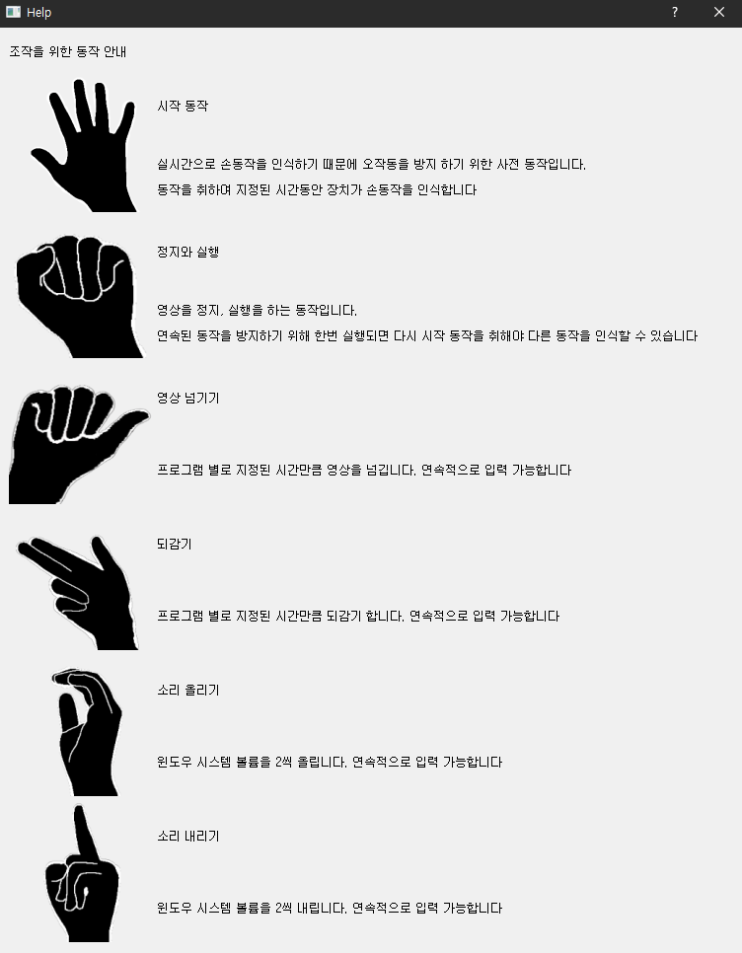
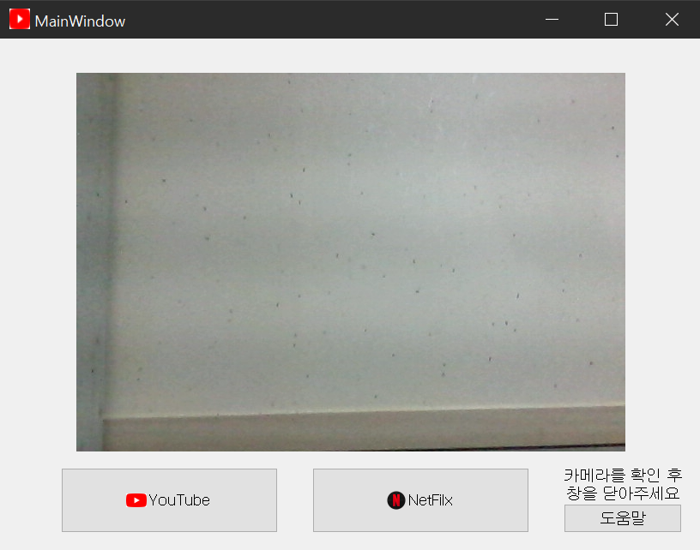
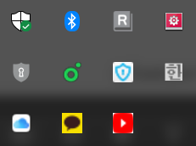
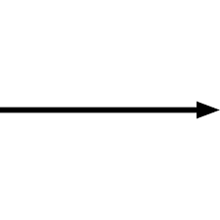
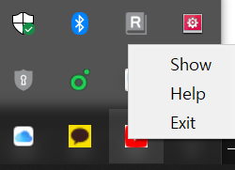
Part 5
실행 방법
실행 초기 화면
트레이 전환
도움말 화면

Slide 16
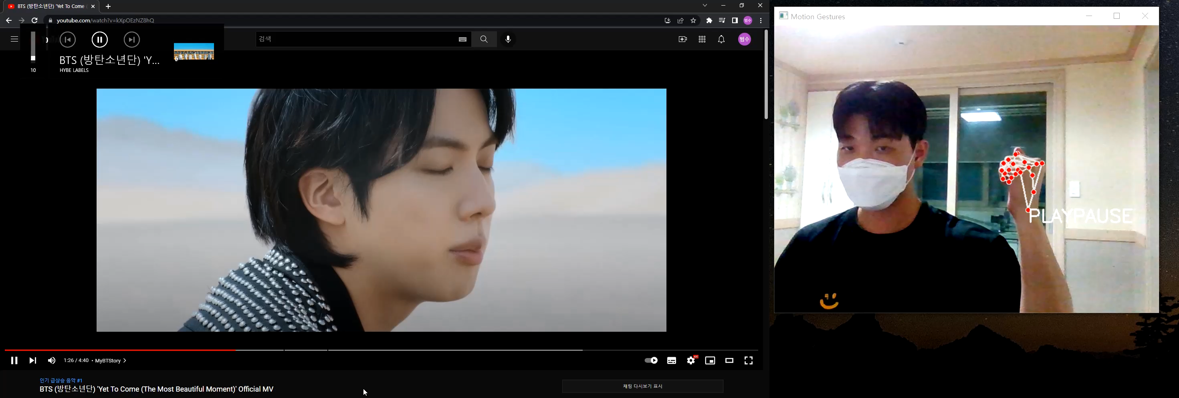
Part 5
실행 영상

Slide 17
Part 6
발전 가능성
ⓒSaebyeol Yu. Saebyeol’s PowerPoint

Slide 18



Part 6
발전 가능성
현재는 PC에서 사용할 수 있는 형식으로 개발하였지만
애플리케이션의 형태로 개발을 한다면 태블릿과 스마트폰에서도 이용이 가능
동영상 조작 외에도 약간은 동작 수정과 코드 변경으로
PPT슬라이드를 넘기거나 돌리는 기능도 추가가 가능

Slide 19
감사합니다.
감사합니다.
ⓒSaebyeol Yu. Saebyeol’s PowerPoint

